Slide 1

Yii² Что нового?
Александр Макаров,
Yii core team

Slide 2


Slide 3
Немного статистики

Slide 4
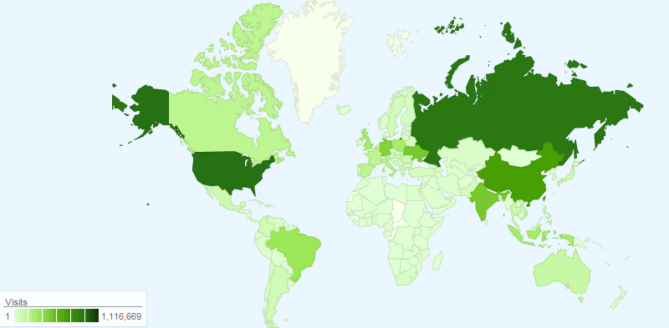

Slide 5
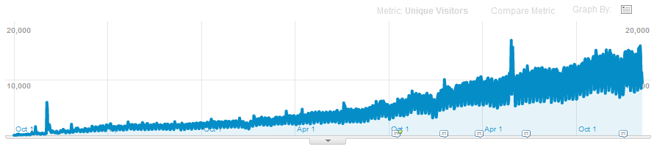
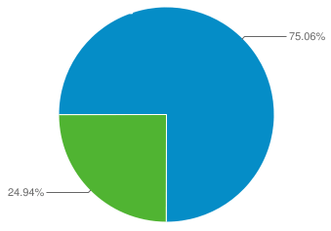

Slide 6
Кто использует Yii?

Slide 7











*интранет

Slide 8















Slide 9





2
2

Slide 10
Почему?

Slide 11
Баланс
Стабильность
Гибкость
Документация

Slide 12
События 2011 — начала 2012

Slide 13
Что же произошло?
5 стабильных версий Yii 1.1
Yii 1.1 Application Development Cookbook
Yii for Eclipse PDT, CodeLobster
Yii → GitHub
Окончательно вылезли из «подполья»:
Yii beer party
YiiTalk
YiiConf

Slide 14



Slide 15
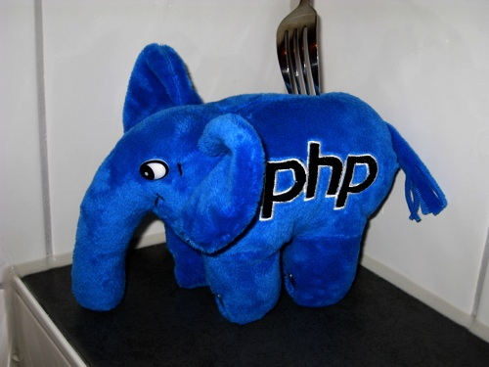
За два первые дня
348 watches
61 forks

Slide 16
Сейчас
1134 watches
240 forks

Slide 17
Yii 1.1.11 будет интересным ;)

Slide 18
Что плохо в Yii 1.1?
AR (finder и record не разделены, API).
Некоторые классы в странных местах.
Куча мелочей.
BC
Самое страшное —

Slide 19









*
*
*
☺
*
2004
2005
2006
2007
2008
2011
Prado, с 2004 → Yii 1.0, 2008 → Yii 1.1, 2010

Slide 20
Команда Yii 2
3 активных core-разработчика: qiang, samdark, mdomba.
github.

Slide 21
PHP 5.3.8+
Все классы в namespace (\yii) и без префикса
PSR-0
Улучшаем структуру
Убиваем лишние сущности
Сохраняем плюсы
v2

Slide 22
Документация
Larry Ullman, автор 22-х отличных IT-книг и серии статей про Yii: книга + участие в официальной документации.
API не хуже 1.1.
Code style.
Есть план сделать тулзу для генерации API применимой к пользовательским приложениям… или вообще убить перегенерацию.

Slide 23
Yii2: base
Алиасы вида @yii/base/Component
CComponent → Object + Component
SPL вместо большинства коллекций
Убит CFormModel в пользу Model
class MyComponent extends \yii\base\Object
{
public $x;
public function __construct($a, $b)
{
//…
}
}
$component = MyComponent::newInstance(
array('x'=>10),
'a', 'b'
);

Slide 24
Yii2: View Object
render(), widget(), beginCache() → viewObject
В View: $owner = тот, кто запустил метод
$this = View.
Не нужны renderer.
Можно использовать в консоли.
CHtml никуда не делся.

Slide 25
Yii2: events
$post->on('add', function($event) { ... });
$post->trigger('add', new Event($this));
$post->off('add', $callback);
$handlers = $post->getEventHandlers('add');
Не нужна декларация
Синтаксис похож на jQuery
Behavior-ы заменят фильтры

Slide 26
Yii2: Query object
// Query object
$query = new Query;
$query->select('id')->from('tbl_customer')->limit(10);
$command = $db->createCommand($query);
$this->assertEquals("SELECT `id` FROM `tbl_customer` LIMIT 10", $command->sql);
// array
$command = $db->createCommand(array(
'select' => 'name',
'from' => 'tbl_customer',
));

Slide 27
Yii2: AR
$customer = Customer::find(2)
->active()
->one();
$customer->name = 'Qiang';
$customer->save();
$customers = Customer::find()
->order('id')
->asArray(true)
->all();
Finder / Model
Можно сделать свой finder
::model()
Автокавычки.
Method chains.

Slide 28
Yii2: AR
$postFinder = Post::find()
->where(array(
'active' => true
));
if($isPrivate) {
$postFinder->addWhere(array(
'createdBy' => $userId,
));
}
$posts = $postFinder
->mergeWith($anotherFinder)
->all();
Criteria
Можно мёржить finder
Можно дополнять условия на ходу

Slide 29
Yii2: AR
tableName(), relations(), scopes() = static.
Связи HAS_ONE, HAS_MANY.
link = FKs
via = through
Анонимки для scopes.
Токены "@." и "?. Автоалиас. Своя таблица. Внешняя таблица.
class Customer extends ActiveRecord {
const STATUS_ACTIVE = 1;
public static function tableName() {
return 'tbl_customer';
}
public static function relations() {
return array(
'orders:Order[]' => array(
'link' => array('customer_id' => 'id'),
),
);
}
public static function scopes() {
return array(
'active' => function($q) {
return $q->andWhere('@.`status` = ' . self::STATUS_ACTIVE);
},
);
}
}

Slide 30
Yii2: AR
$customers = Customer::find()-> asArray()->all();
foreach (Customer::find() as $customer)
$count = Customer::count()
->value();
$customers = Customer::find()->active()
->all();
$customers = Customer::find()
->where('name like :name', array(
':name' => '%customer%‘
))->order('id')->all();

Slide 31
TODO (если успеем)
HTTP (CURL) wrapper
Package manager
Mailer
Twitter Bootstrap
Debug toolbar
Console requirements
More helpers
Виджеты на базе jQueryUI
Коммерческая поддержка

Slide 32
1 или 2?
Ждите, но работайте на стабильном.

Slide 33
Когда?
До альфы на github нужно доделать, как минимум, вот эти штуки →
Базу для кеша
Базу для i18n
Controller + webapp
Базу для виджетов
URL manager

Slide 34
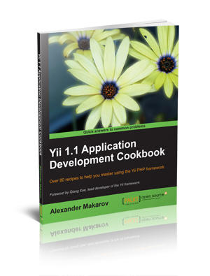
Что почитать?
http://www.yiiframework.com/forum/index.php/forum/42-design-discussions-for-yii-20/

Slide 35
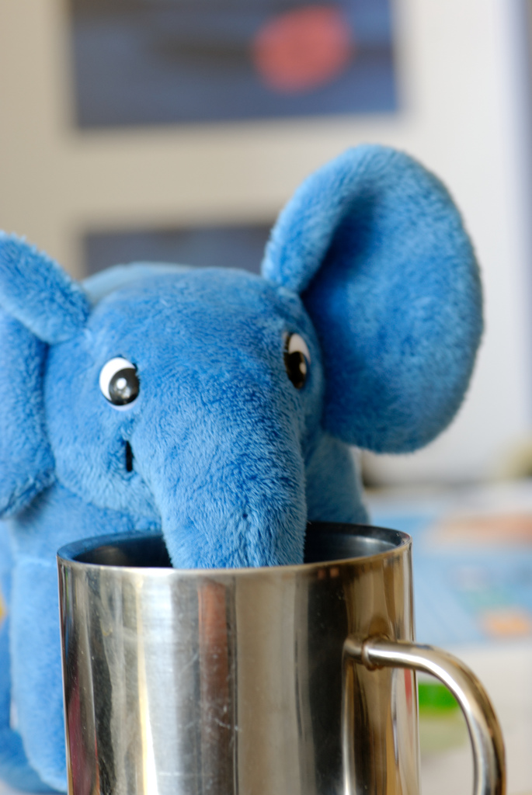
Вопросы?
yiiframework.com
yiiframework.ru
rmcreative.ru

